Slide 1
Duurzame toegankelijkheid bij de bron
Innovatie van de informatie- en archieffunctie
Roland Bisscheroux
Kia Architectuur

Slide 2
Onderwerpen
Archiefwet 2021
Custodiaal vs. Post-custodiaal
Duurzame toegankelijkheid
Project Start Architectuur

Slide 3
Archiefwet 2021
Overbrenging = ‘archiefdienst’
Ontheffing van overbrenging = ‘bewaren bij de bron’
Overbrenging 2.0 = ‘duurzame toegankelijkheid bij de bron’
Notes:
“Het verantwoordelijke overheidsorgaan brengt documenten die ouder zijn dan tien jaar en die op grond van een selectielijst voor blijvende bewaring in aanmerking komen over naar de archiefdienst die met de blijvende bewaring van die documenten is belast”
“Een verantwoordelijk overheidsorgaan kan ontheffing worden verleend van de verplichting om documenten naar een archiefdienst over te brengen.”
“Wel is aan te tekenen dat bij het overbrengen van digitaal archief naar een e-depotvoorziening niet altijd sprake meer hoeft te zijn van fysieke verplaatsing.”

Slide 4
Custodiaal en Post-custodiaal
Verplaatsen naar een specifieke bewaaromgeving (Custodiaal)
Niet verplaatsen (Post-custodiaal)
Last resort (archiefbewaarplaats
Andere plaats (landelijke voorziening)?

Slide 5
Custodial en Post-custodial
Met andere woorden:
Onafhankelijk van de plaats moet informatie
Duurzaam toegankelijk zijn zolang als nodig
DuTo functionaliteit is hiervoor noodzakelijk
Nieuwe governance is een uitwerking van die functionaliteit in een bepaalde situatie

Slide 6
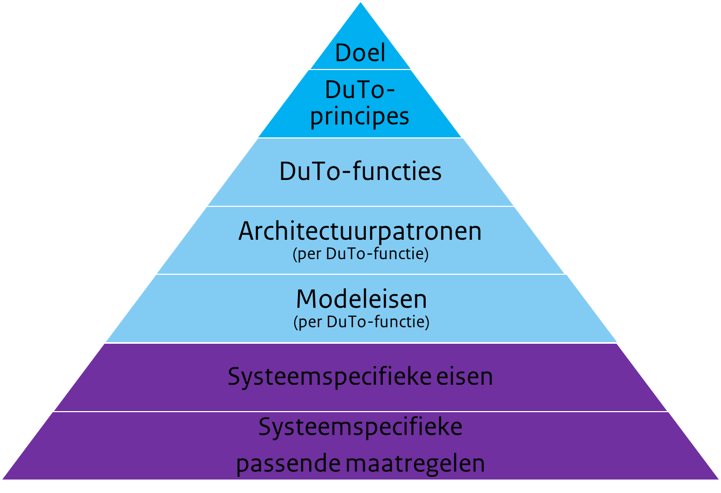
Duurzame toegankelijkheid
DUTO-scan
PSA

Slide 7
Project Start Architectuur
Duurzame toegankelijkheid bij de bron
(formele overbrenging zonder fysiek verplaatsen)
KIA project
Klankbordgroep van 18 personen
Niet: Duurzame toegankelijkheid bij ontheffing voor overbrenging
Niet: Duurzame toegankelijkheid voor overbrenging of bij een lange v-termijn

Slide 8
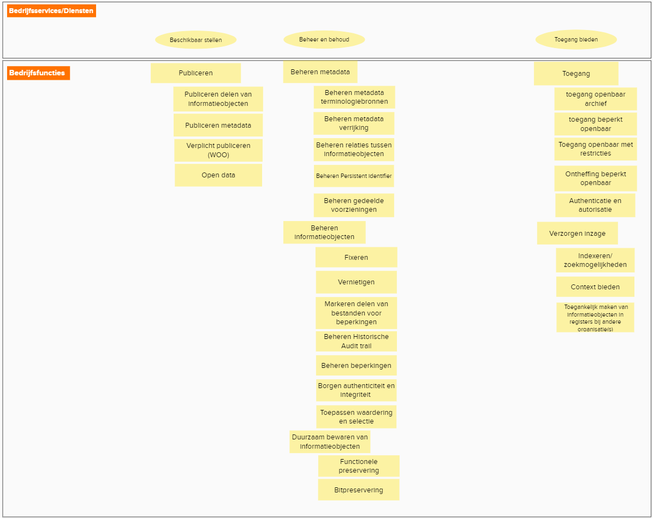
Project Start Architectuur
Bedrijfsarchitectuur

Slide 9
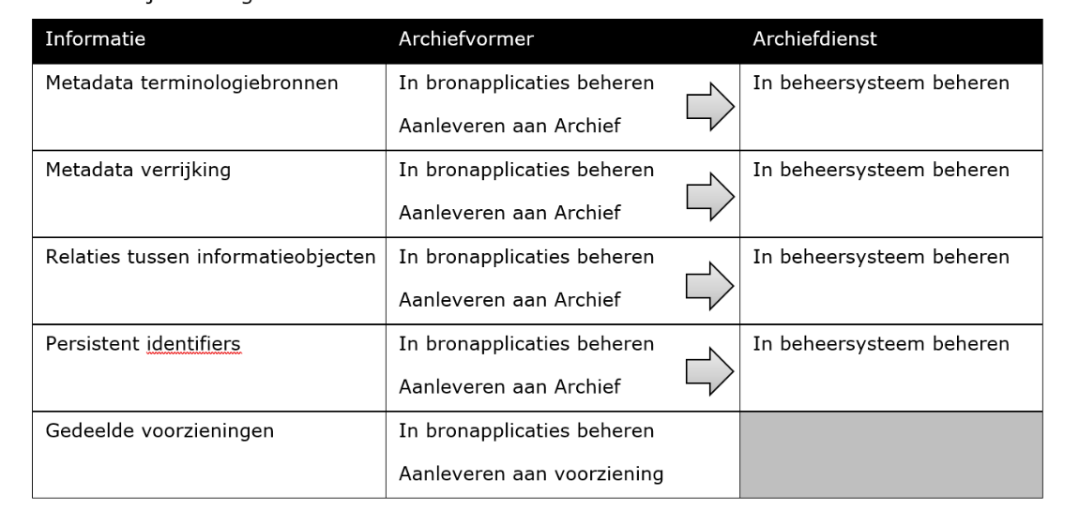
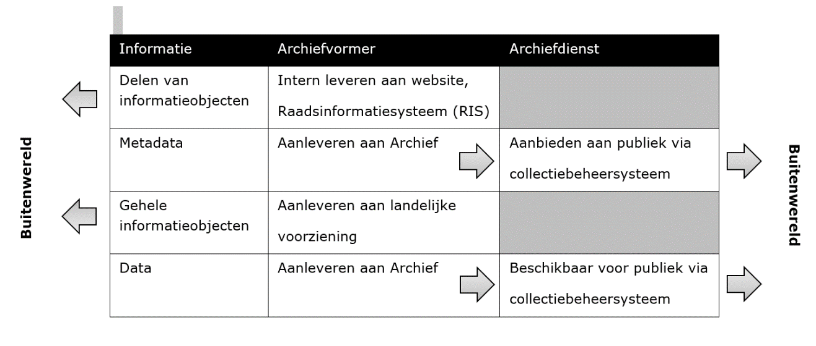
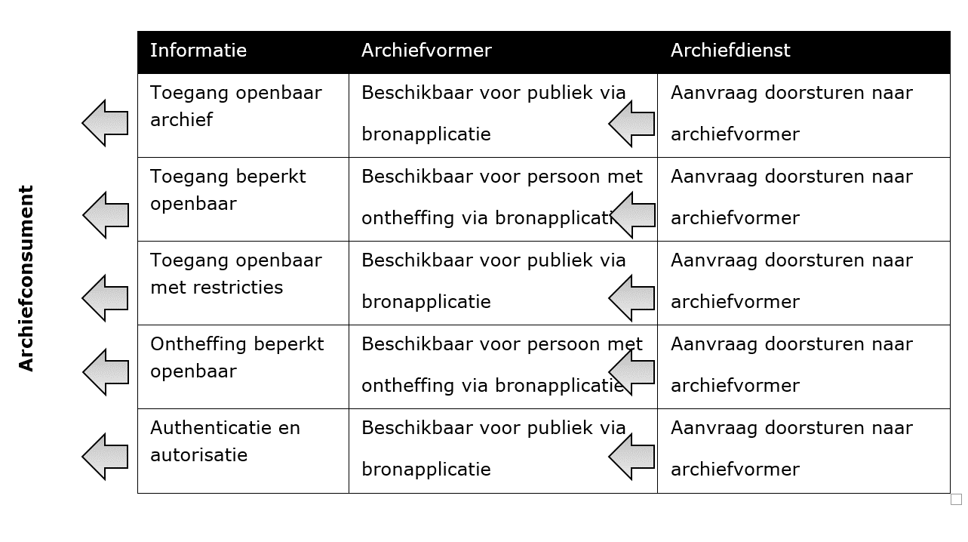
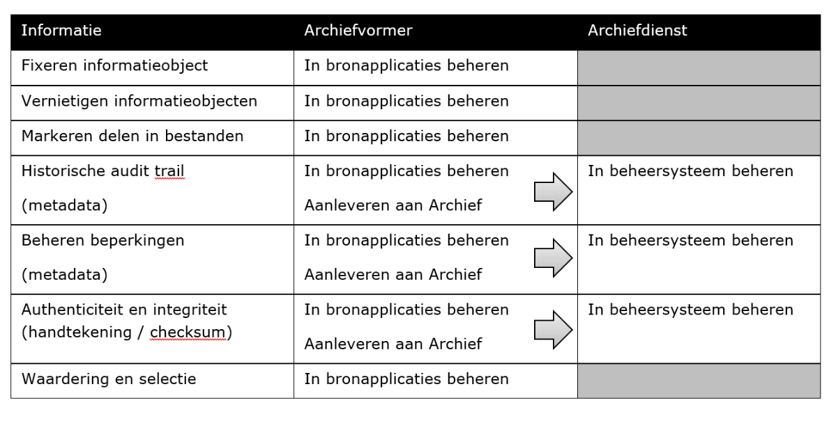
Project Start Architectuur
Informatie-architectuur

Slide 10
Project Start Architectuur
Applicatie-architectuur
Actieve (functionele) preservering
Passieve (bit)preservering
Metadatering conform standaarden
Vernietiging
(Beheren van) rechten- en openbaarheidsbeperkingen
Inzage functionaliteit
Anonimiseren en pseudonimiseren
Ontheffing verlening
Fixeren van informatie
Distributielaag
Persistent Identificers (PIDs)
Controle en regie op voorkeursformaten
Verrijking door derden.
Ondersteuning voor Linked (Open) Data.
(Google) Full tekst search.

Slide 11
Project Start Architectuur
Governance uitdagingen…
Beheer
Inspectie en toezicht
Verantwoordelijkheden
Kennisopbouw en -borging
Regie op standaardisatie
Toetsing van (de toepassing van) standaardisatie
Notes:
Het is aannemelijk dat er (her)gebruik gemaakt gaat worden van (centrale of decentrale) oplossingen ten behoeve van de ontsluiting van bij de bron bewaarde archiefinformatie. Dit roept echter ook de vraag op wie in welke gevallen verantwoordelijk is voor fouten, foutafhandeling en datalekken of -manipulatie.

Slide 12
Project Start Architectuur
GAP en aanbevelingen
Het perspectief van de eindgebruiker, de archiefconsument
Aangaan van samenwerking
Vergroten van regie & leiderschap
Regie op specifieke portalen
Van juridiseren naar realiseren
Notes:
De Algemeen Rijks Archivaris (ARA) en de direct betrokken archiefdiensten doen er verstandig een regierol in te nemen bij het maken van wetten en AMvB’s.
De in de ontwikkelingen vooroplopende instanties (zoals Ministerie van BZK, Ministerie van OCW) zouden vervolgens een inspirerende en leidende rol in de realisatie en toepassing kunnen innemen.

Slide 13
Project Start Architectuur
Conclusies en vervolg
Verschillende gezichtspunten => traag proces
Nog geen concensus => resultaat nog niet concreet
1
Plaatsen binnen brede ontwikkeling digitale overheid
Gedeelde visie vaststellen?
2
Pilots om PSA te toetsen
Duurzaam Hergebruik van Ruimtelijke Data

Slide 14
Vervolg
Toekenning innovatiebudget 2021 - Duurzaam Hergebruik van Ruimtelijke Data
Initiatiefnemers: gemeente Amsterdam (regie), Waterlands Archief, Stadsarchief Amsterdam, Technische Universiteit Eindhoven, RWTH Aachen University, Universiteit van Amsterdam, Waternet, Picturae, Bvolve en GOBAR.
Beschrijving: Eenduidige landelijke criteria moeten zorgen dat bouwinformatiemodellen op lange termijn voor de hele gemeenschap bruikbaar blijven.

Slide 15
Vragen?

